Slide 1
Европейский север. Особенности населения.
Сташкова Елена Валерьевна
Учитель географии
МБОУ г. Мурманска СОШ № 45

Slide 2
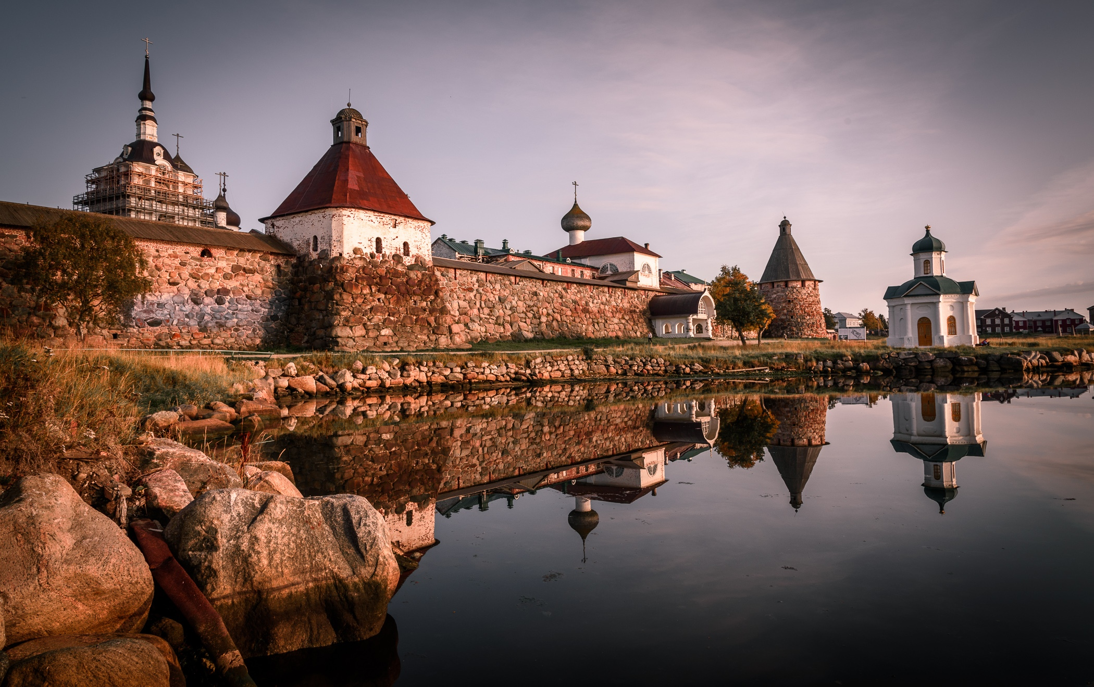
Население Европейского Севера составляет 4 млн. человек (3% населения России)
Плотность около 3 чел/км² (наибольшая в Вологодской и Мурманской областях, наименьшая в Ненецком АО)

Slide 3
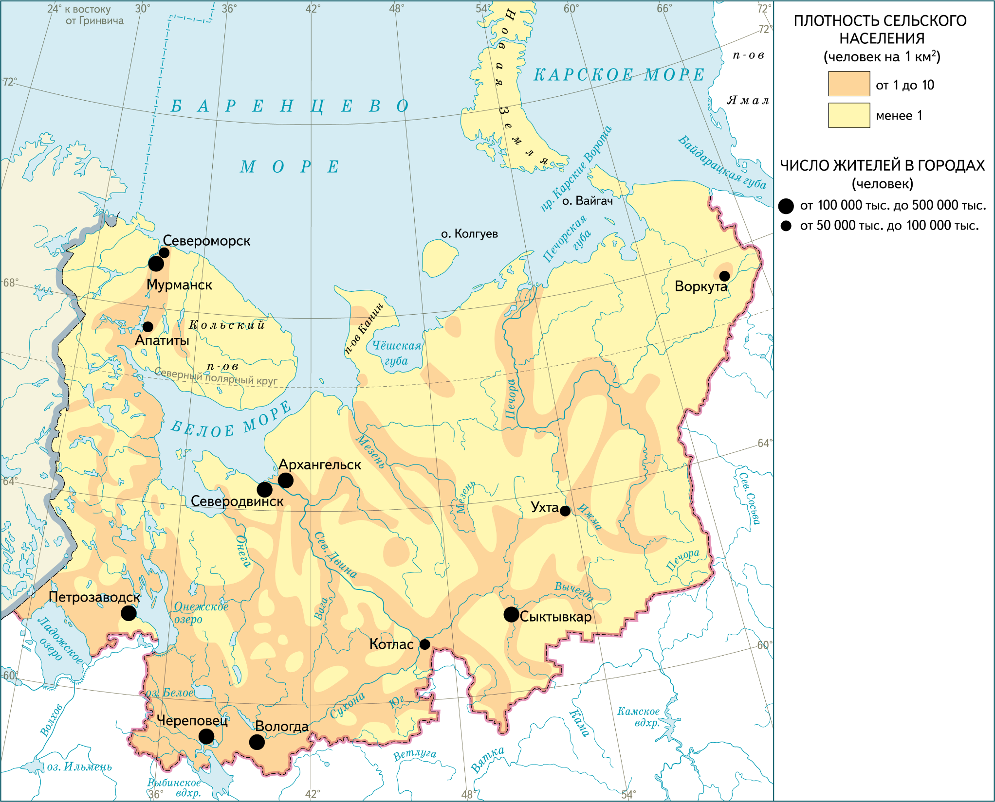
Плотность населения и города Европейского Севера

Slide 4
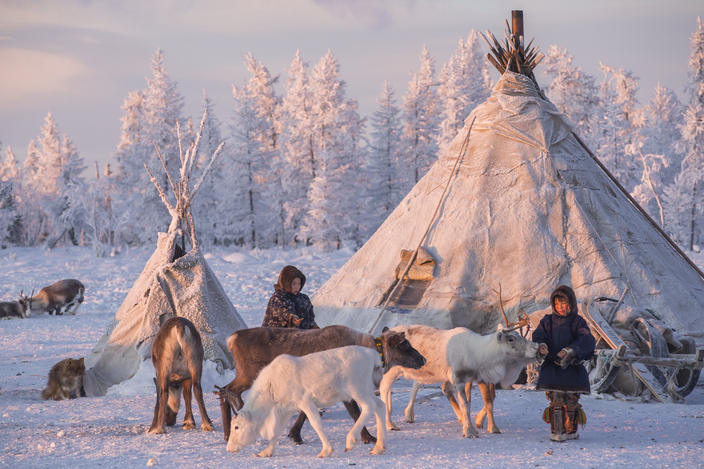
Городское население преобладает над сельским 80% (причина: ограничено ведение сельского хозяйства из-за суровых погодных условий).
Крупных городов нет, только 3 города с населением более 300 тыс. человек – Архангельск, Череповец и Вологда.
В современных условиях характерен отток населения в другие регионы России.

Slide 5
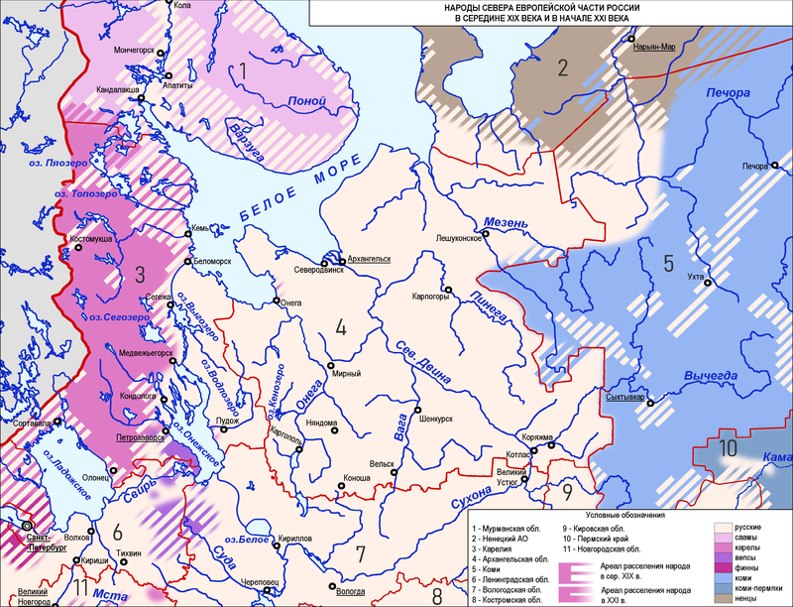
Народы Европейского Севера
Многонациональный район.
Преобладают русские 80% населения района.
Проживает много белорусов и украинцев.

Slide 7
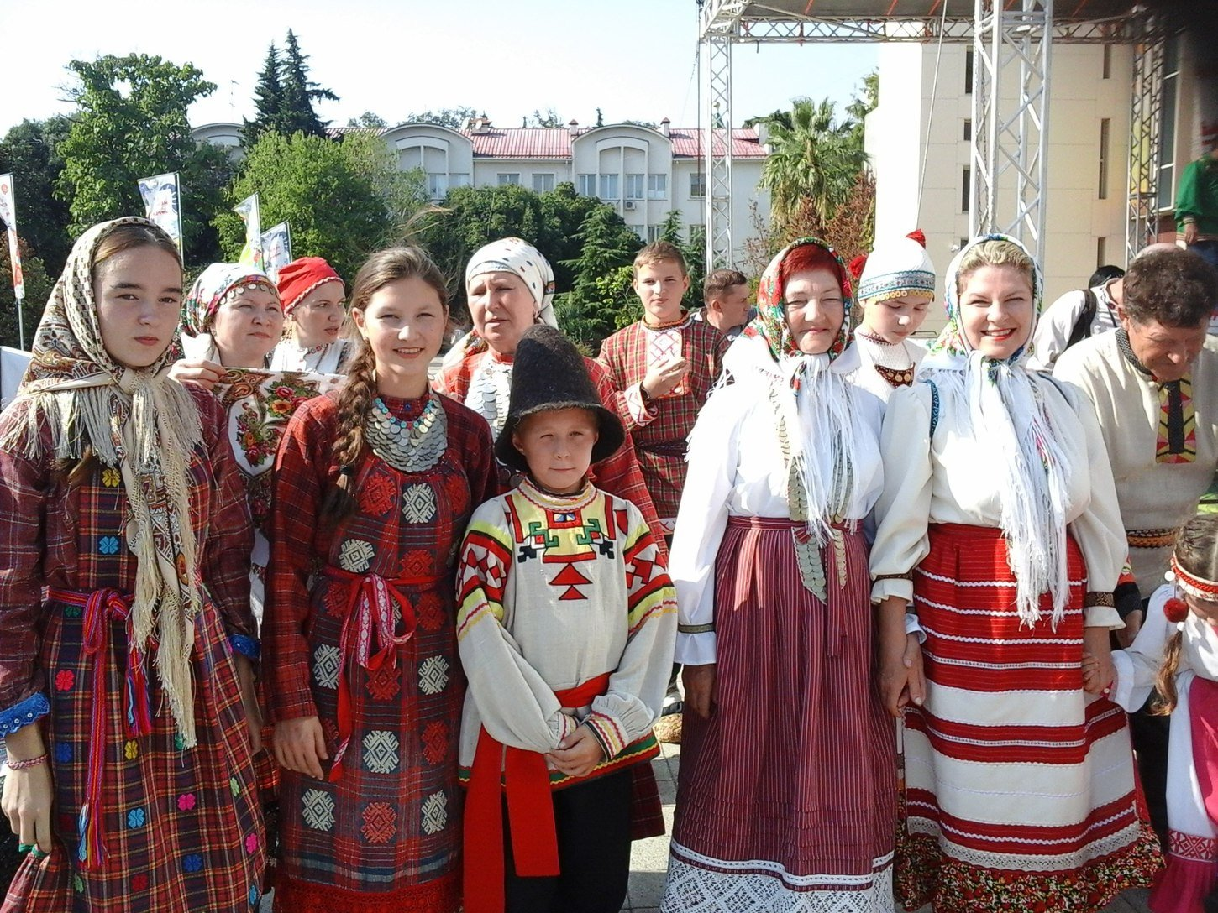
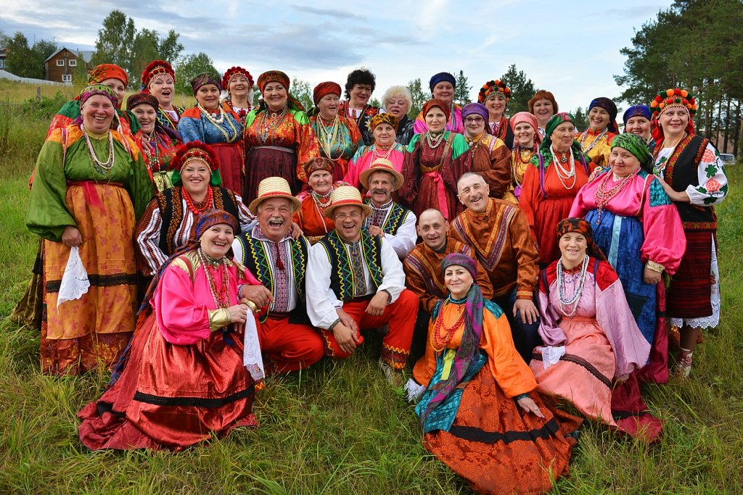
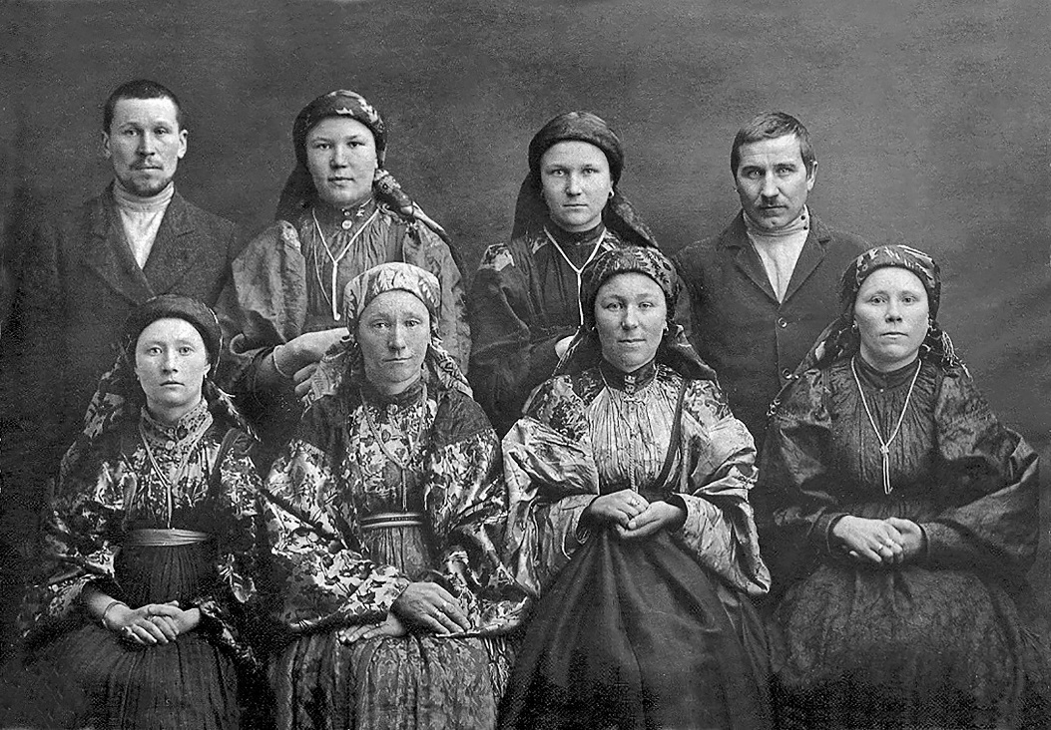
Особенности народов Европейского Севера
25% жителей Коми – народ коми
Проживают народы уральской языковой семьи

Slide 8
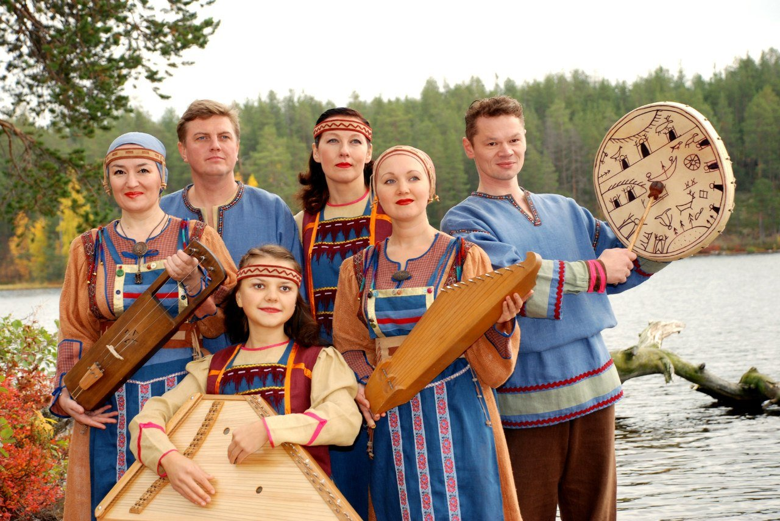
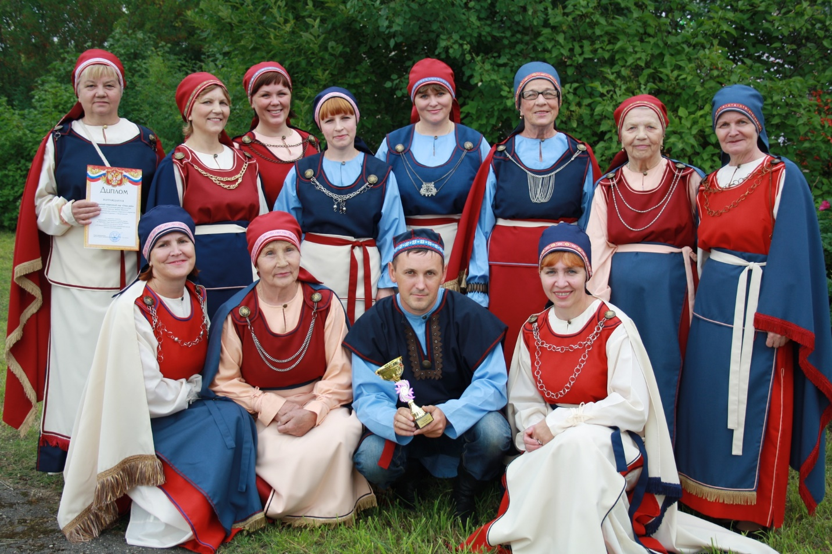
¾ карелов проживают в республике Карелия, их доля в населении 7%

Slide 9
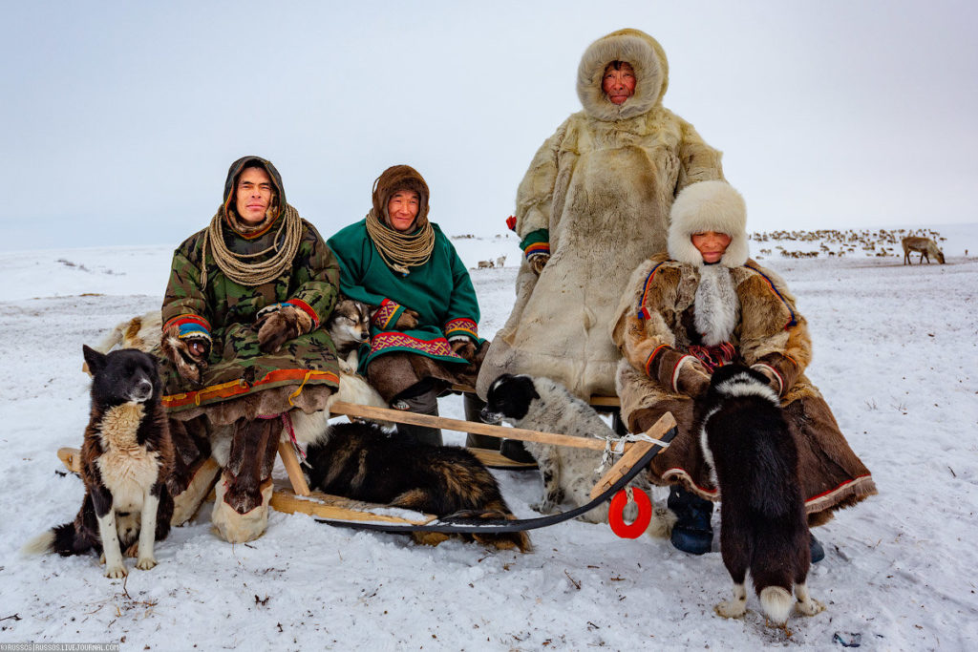
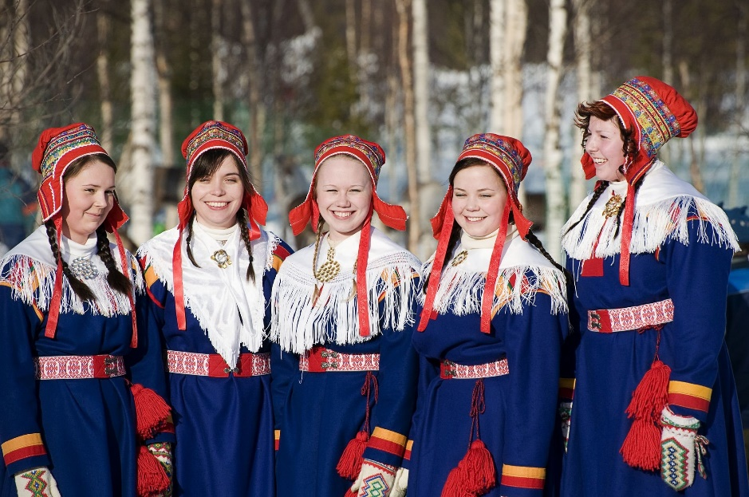
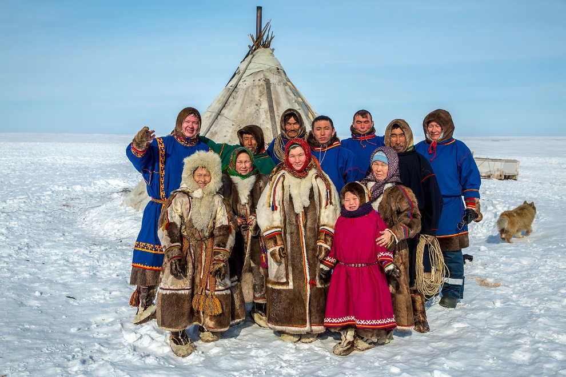
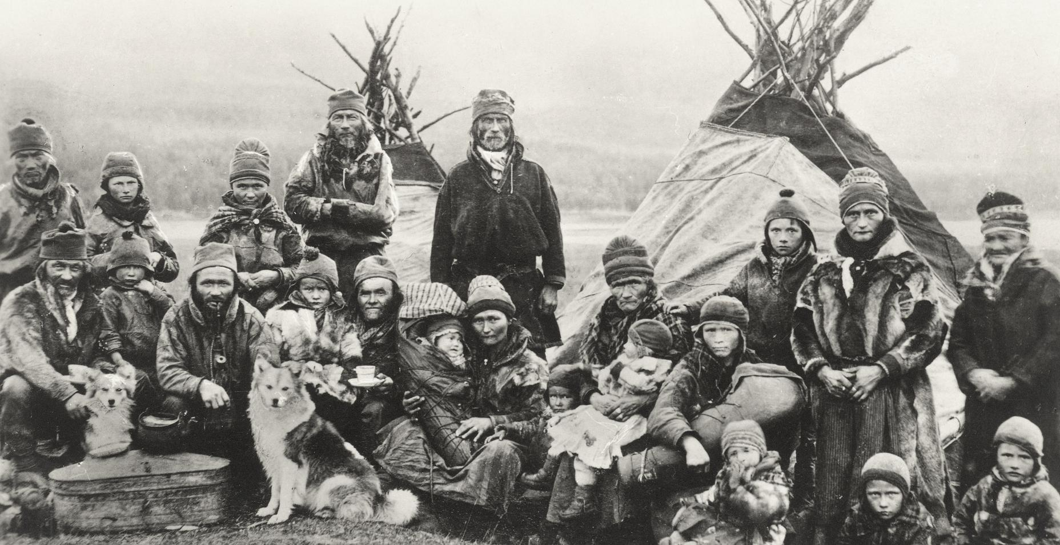
На Крайнем Севере в тундровой природной зоне живут ненцы
На Кольском полуострове проживает небольшое количество саамов (старое название лопари)

Slide 10
ГОРОДА ЕВРОПЕЙСКОГО СЕВЕРА
Город | Год основания | Численность населения тыс.чел. (2022 г.)
Архангельск | 1584 | 342
Череповец | 1777 | 312
Вологда | 1147 | 306
Петрозаводск | 1703 | 281
Мурманск | 1916 | 279
Сыктывкар | 1780 | 243
Северодвинск | 1936 | 179
Ухта | 1929 | 79
Котлас | 1917 | 62
Воркута | 1943 | 56

Slide 11
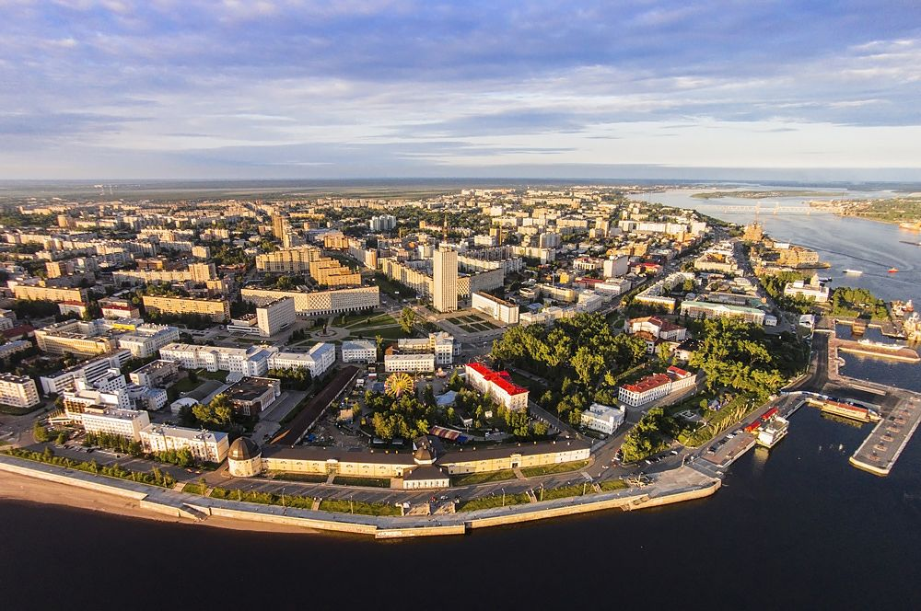
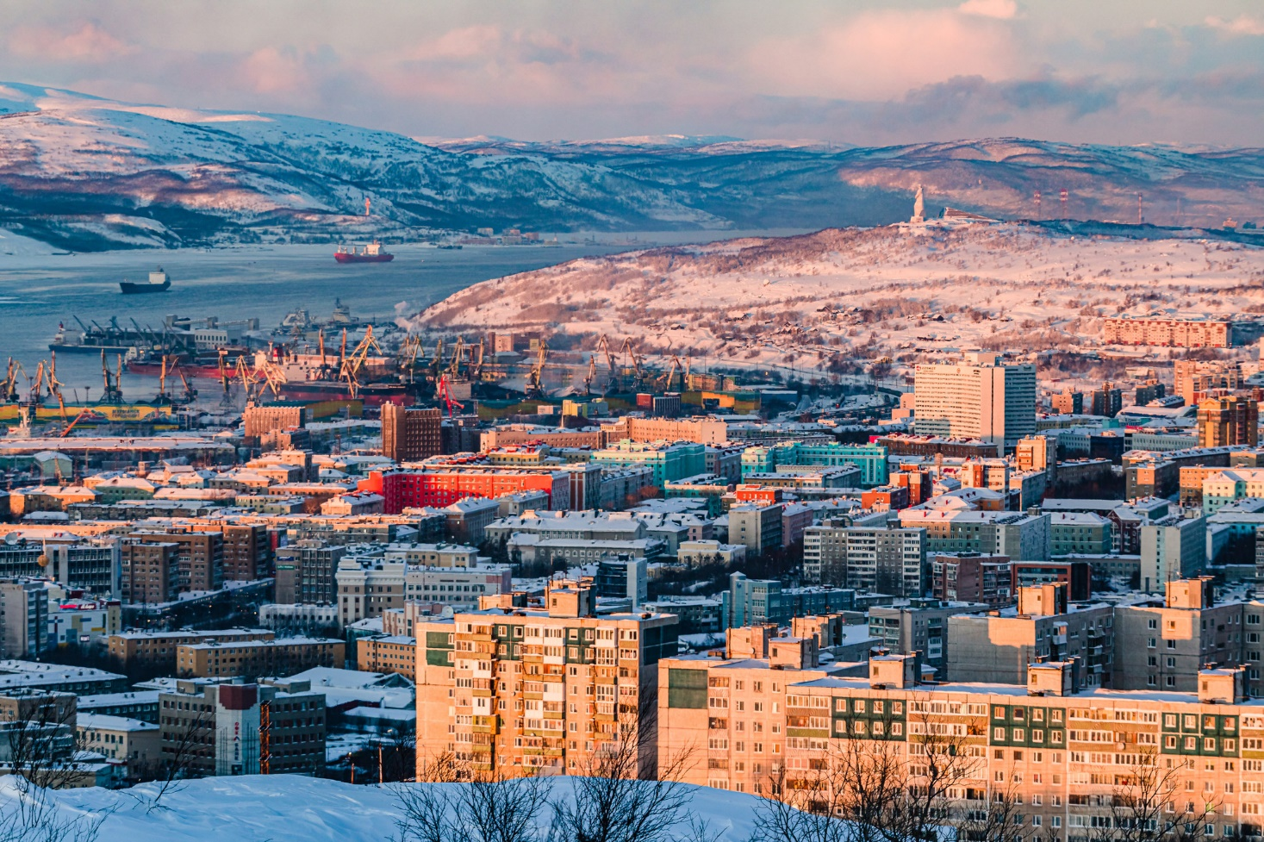
АРХАНГЕЛЬСК – самый населенный город района. Это порт Белого моря, который расположен в устье реки Северная Двина. Главной статьёй экспорта через порт является лес.
МУРМАНСК – крупнейший город на Земле, который расположен за Северным полярным кругом. Это незамерзающий порт с круглогодичной навигацией.

Slide 12
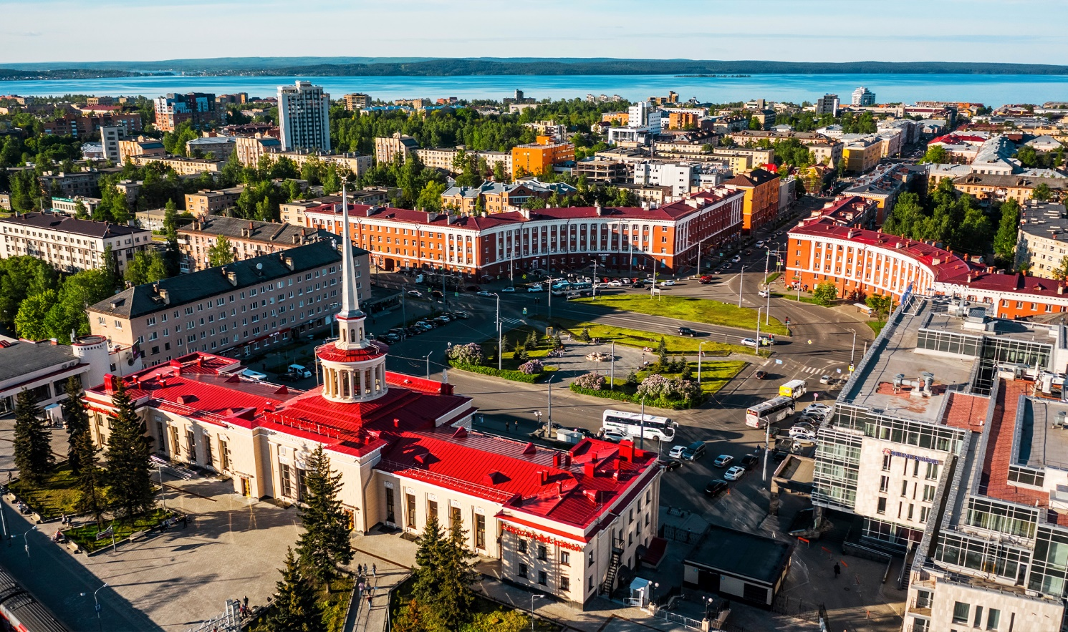
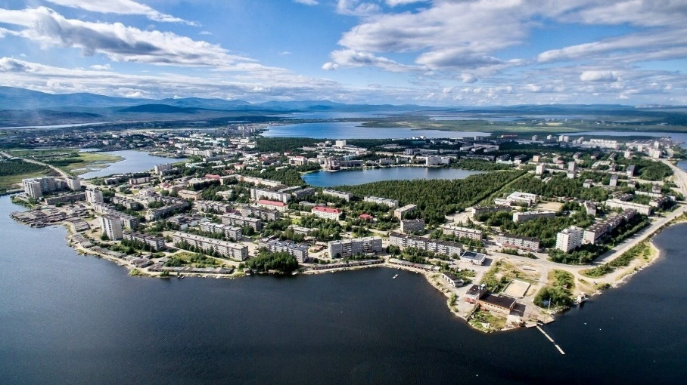
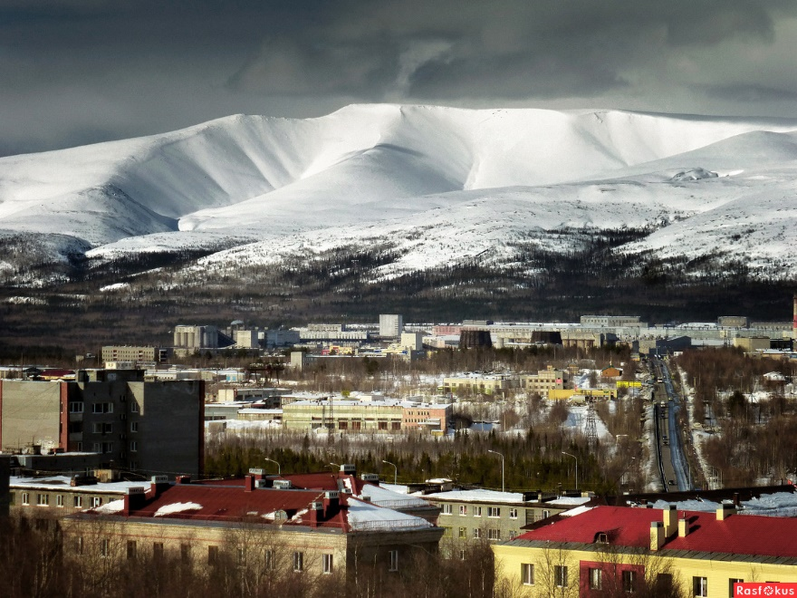
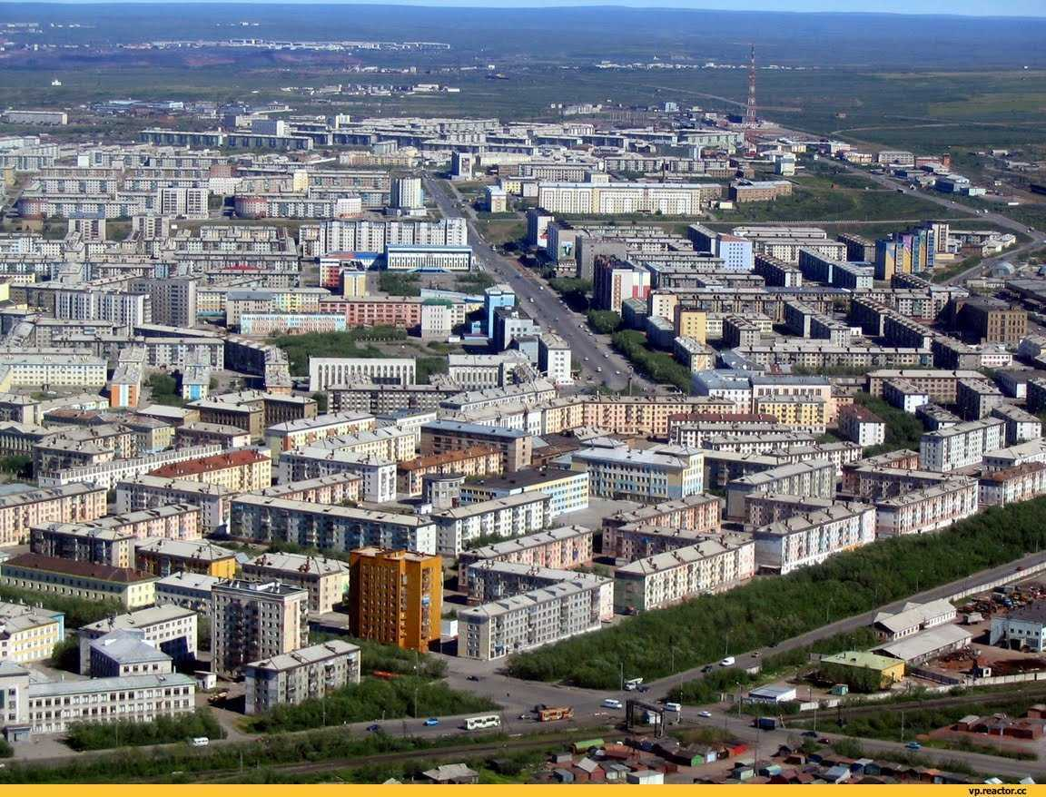
ПЕТРОЗАВОДСК – столица Республики Карелия город расположен на берегу Онежского озера.
Мончегорск, Никель, Апатиты, Оленегорск, Воркута – появление этих городов связано с добычей полезных ископаемых.

Slide 13
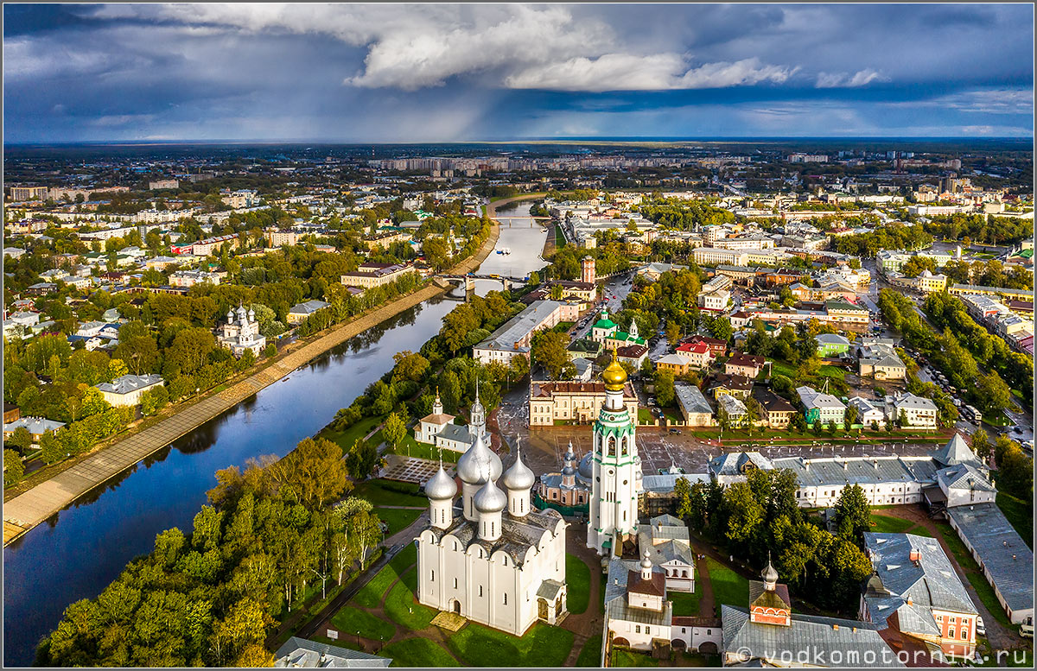
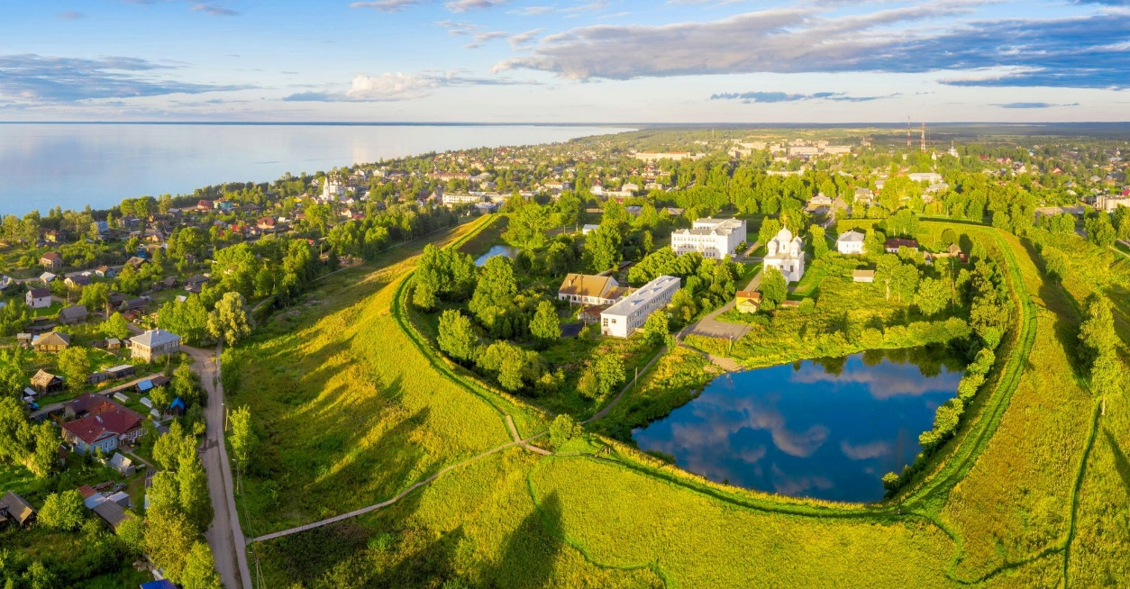
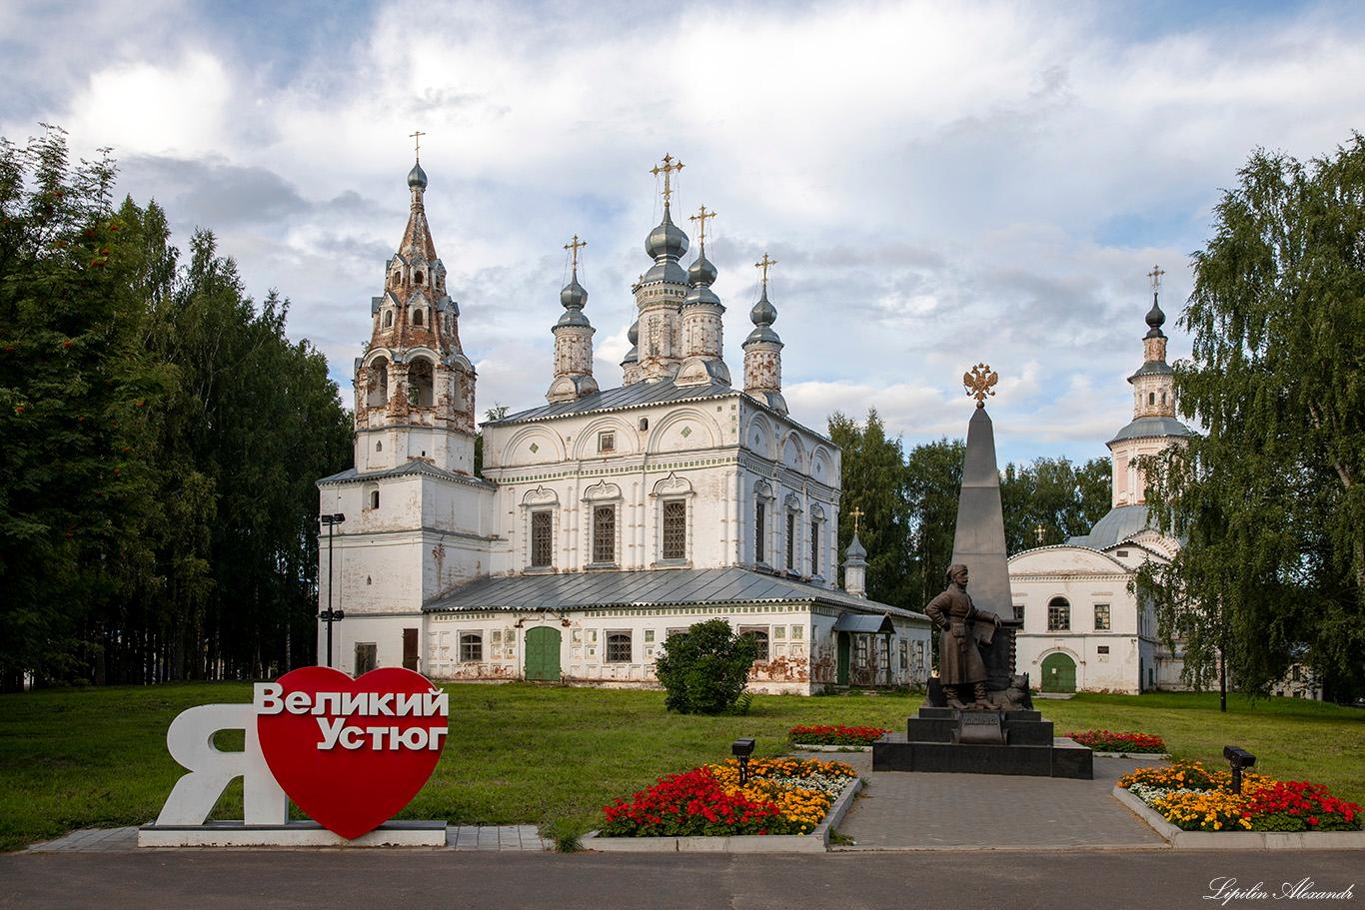
Древние города
Вологда
Белозёрск
Великий Устюг

Slide 14
ЗАДАНИЕ
Рассчитать плотность регионов Европейского Севера

Slide 15
Домашнее задание
Дать описание промыслов народов Европейского Севера (на выбор)

